Slide 1
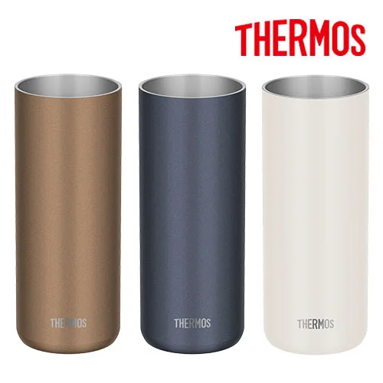
【提案書】
サーモス 真空断熱タンブラー 600ml
特徴
マットな質感がより洗練されたイメージを与える、オシャレな600mlタンブラーです。真空断熱ステンレス構造のため保冷も保温も非常に優れており、結露もしにくく使い勝手も◎！
納期
納期スペース
仕様
カラー展開：全3色
素材：ステンレス鋼
サイズ：W70×D70×H180mm
容量：600ml 重量：約200g
機能：保温保冷 包装：化粧箱入
備考：保冷効力：7℃以下（1時間）
お見積
お見積りスペース

